Slide 1


Slide 2
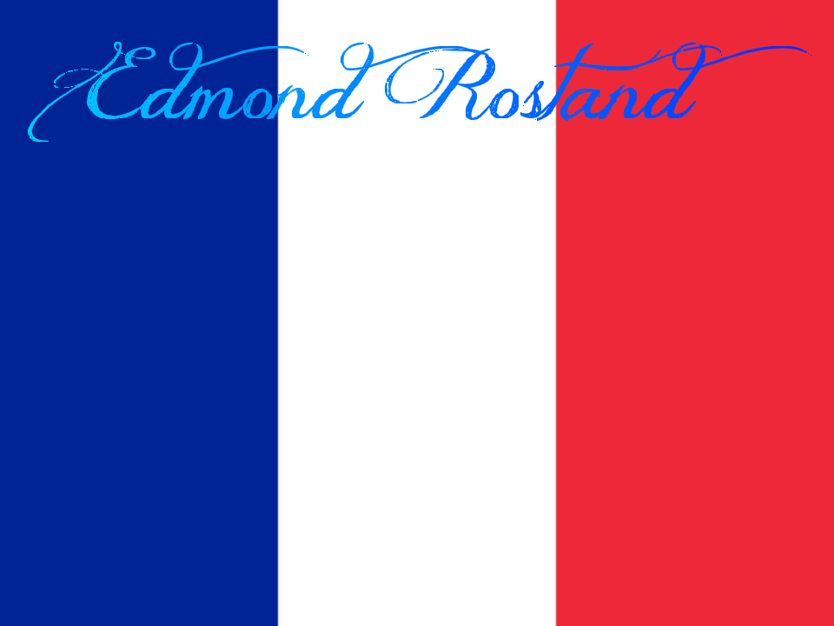
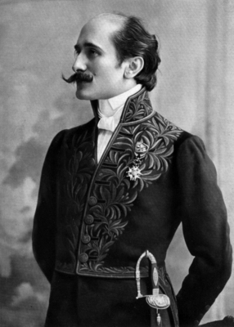
Par Catherine SHI et Yihong YU

Slide 3

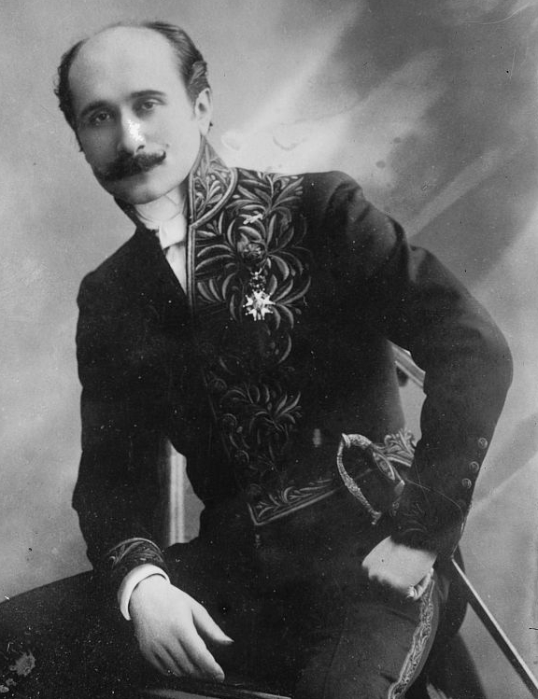
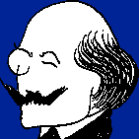
Fiche d’identité
Vie
Cyrano de Bergerac
Style d’écriture
Œuvres
Hommages
Critiques

Slide 4

Naissance: 1 avril 1868 à Marseille, France
Famille: Bourgeoise et cultivée
Enfance: Aime la lecture
Formation: Études de droit, vocation littéraire, mais pas devenu avocat
Métiers: Auteur dramatique, poète
Décès: 2 décembre 1918 à Paris, France

Slide 5
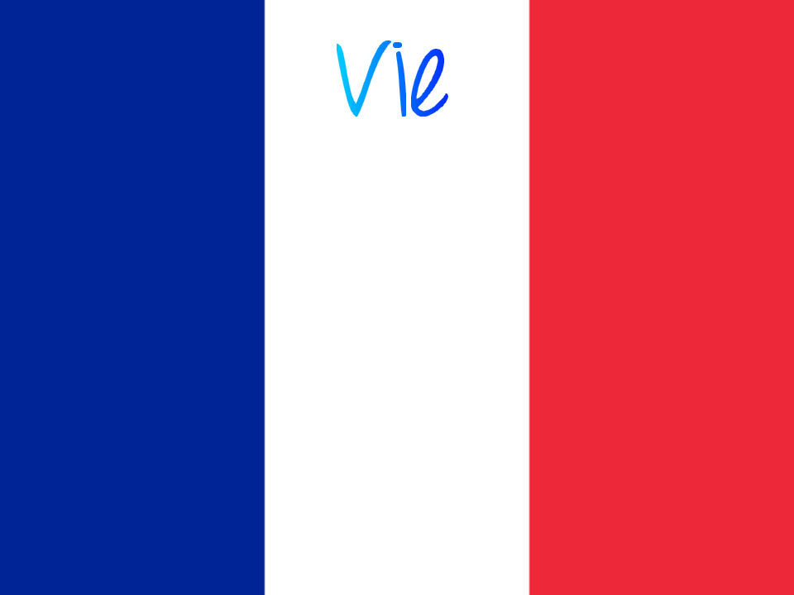
1868: Naissance
1878: Entrée au lycée, à Marseille
1884: Entrée au collège Stanislas, à Paris
1890: Mariage avec Rosemonde Gérard
1891: Naissance de Maurice, son premier fils

Slide 6
1894: Naissance de Jean, son deuxième fils
1898: Légion d’honneur
1901: Élection de Rostand à l’Académie française
1906: Emménagement dans sa somptueuse maison de Cambo-les-Bains
1918: Mort

Slide 7
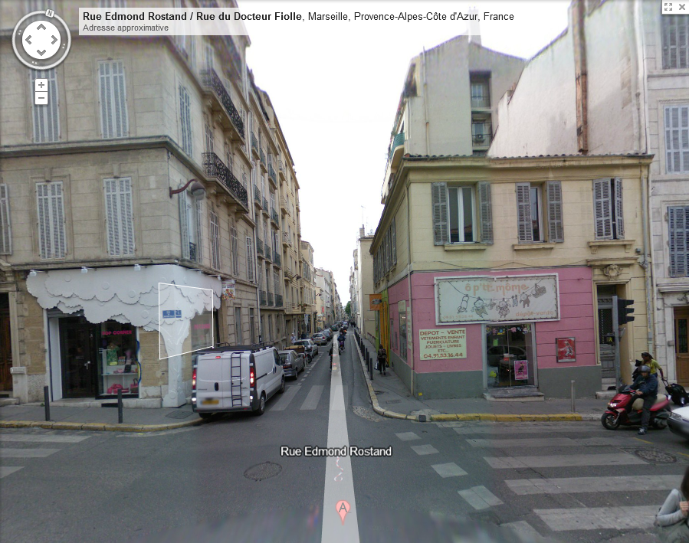
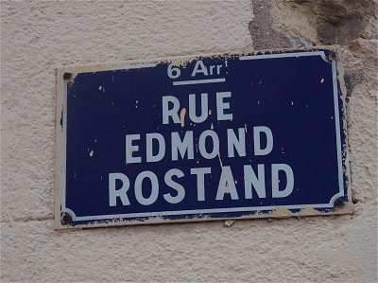
1868: Naissance

Slide 8
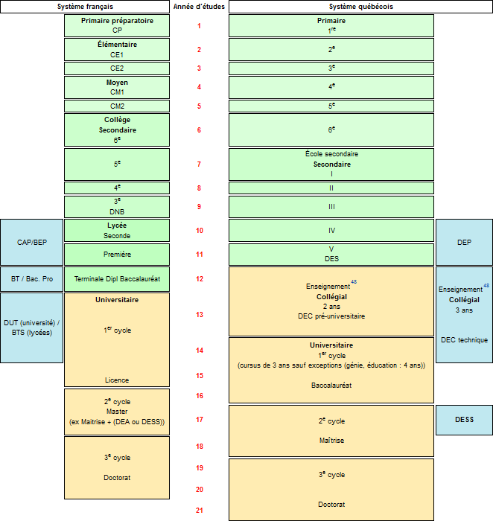
1878: Entrée au lycée, à Marseille

Slide 9
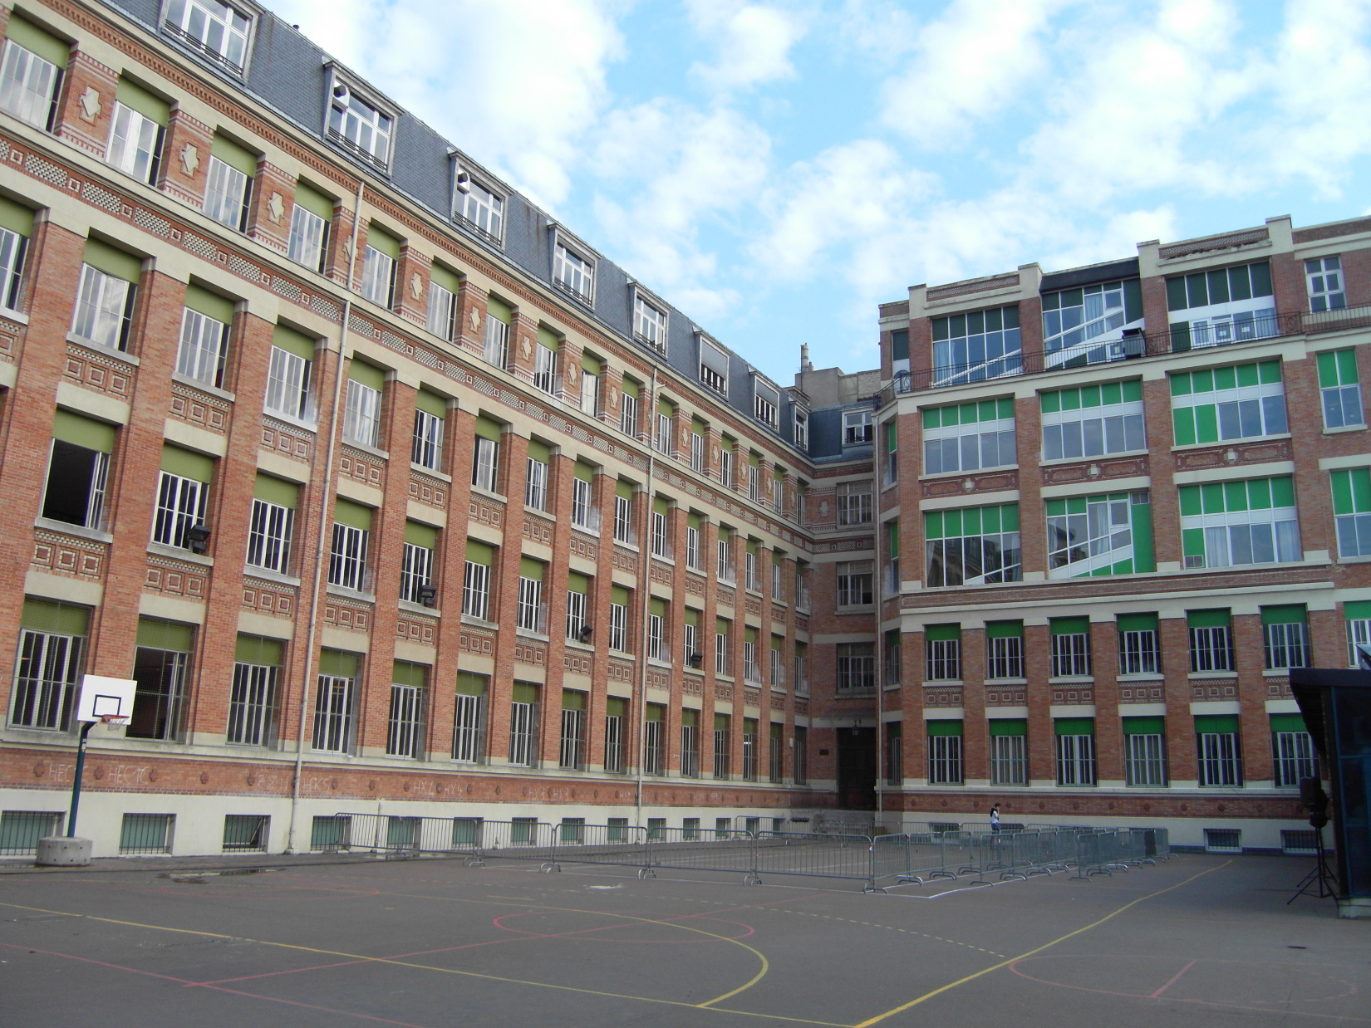
1884: Entrée au collège Stanislas, à Paris

Slide 10
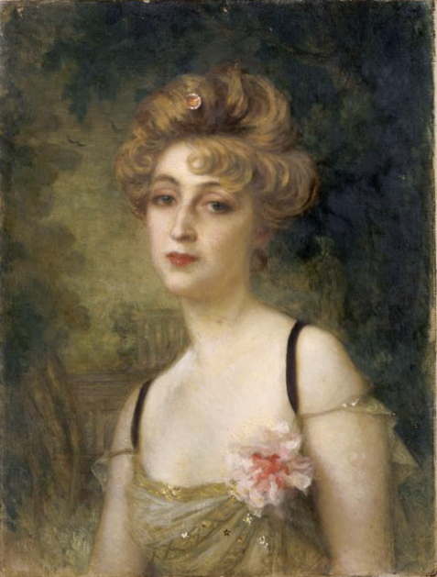
1890: Mariage avec Rosemonde Gérard

Slide 11
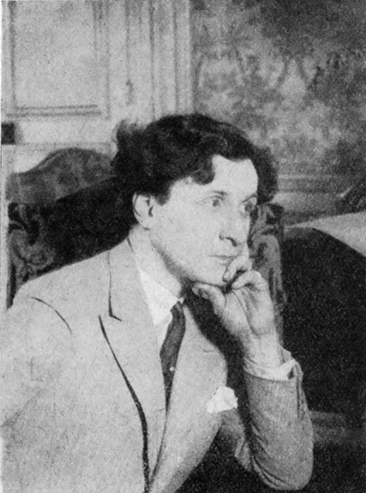
1891: Naissance de Maurice, son premier fils

Slide 12
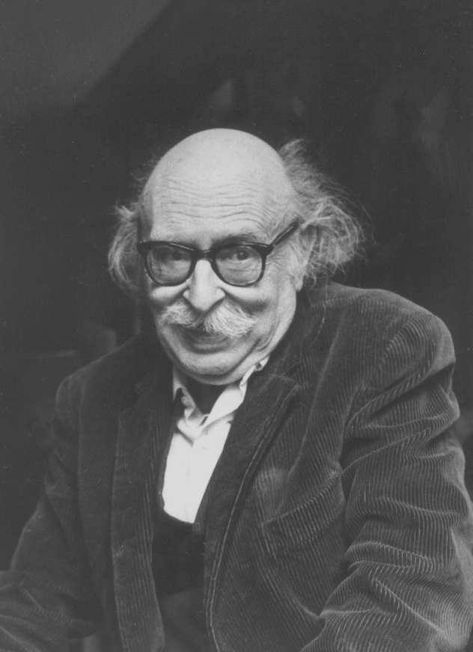
1894: Naissance de Jean, son deuxième fils

Slide 13
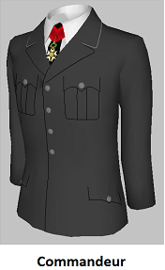

1898: Légion d’honneur

Slide 14
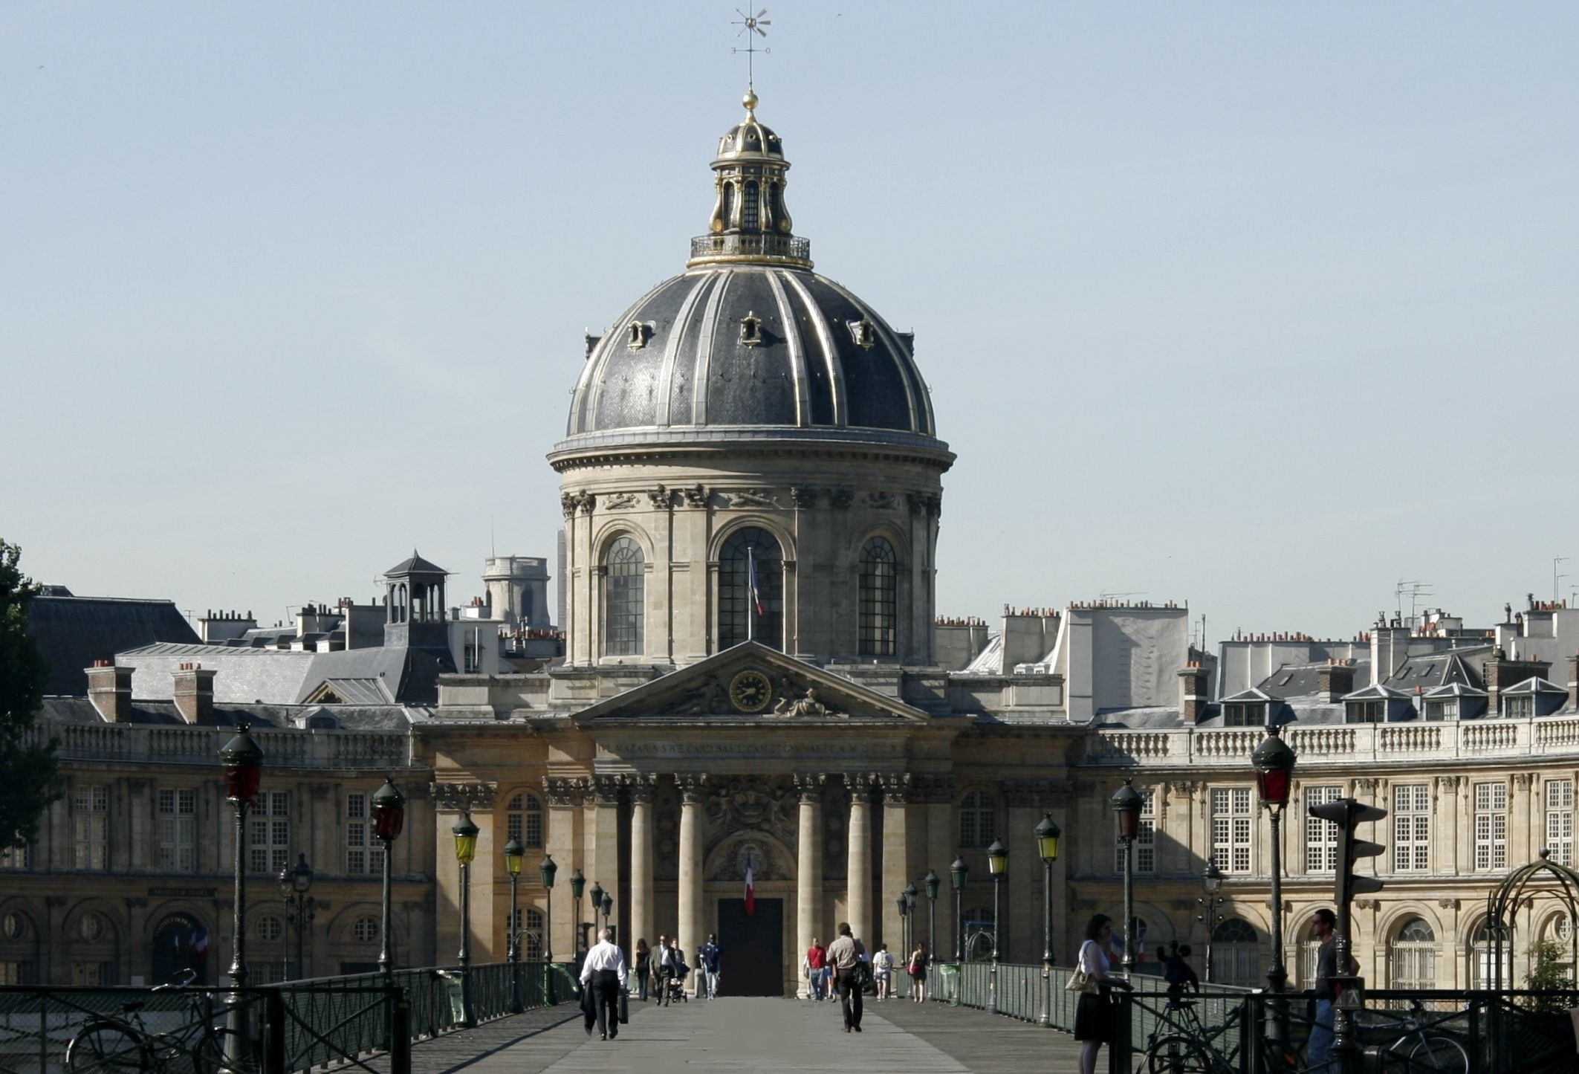
1901: Élection de Rostand à l’Académie française

Slide 15
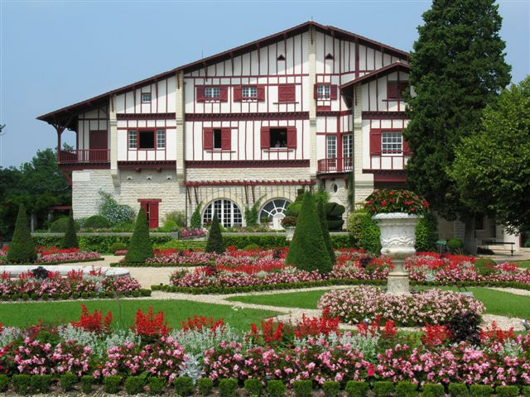
1906: Emménagement dans sa somptueuse maison de Cambo-les-Bains

Slide 16
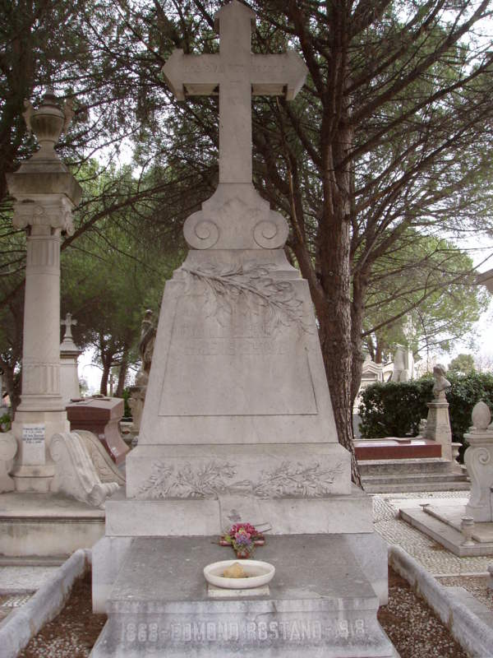
1918: Mort

Slide 17

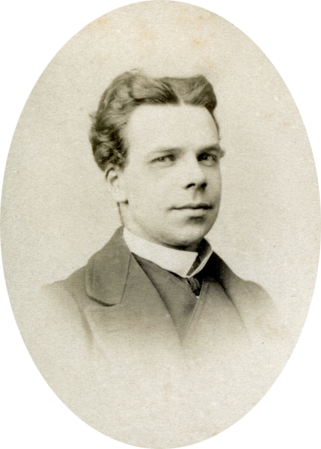
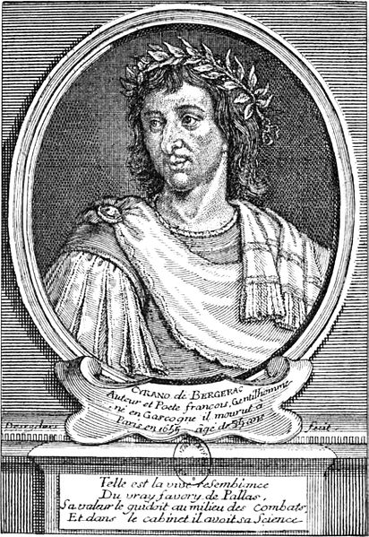
Cyrano de Bergerac, à l’adolescence
Célèbre acteur Coquelin
« J’écrivis Cyrano par goût, avec amour, avec plaisir.» -Edmond Rostand.

Slide 18

Figures de style
« Retroussant mon esprit ainsi qu’une moustache », (v. 382)
« j’ai cru voir / Glisser sur une fleur une longue limace », (v. 491)
« mon pauvre grand diable de nez », (v. 520)

Slide 19
Alexandrin
Vers de 12 syllabes
« Holà! Vos quinze sols! J’entre gratis! Pourquoi?», (v. 1)
« Ho/là! Vos quin/ze sols! J’en/tre gra/tis! Pour/quoi?», (v. 1)

Slide 20

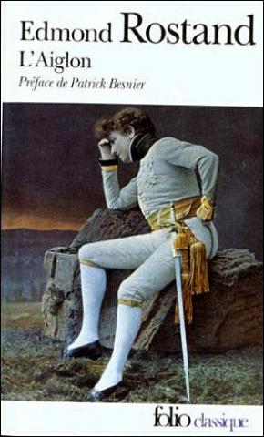
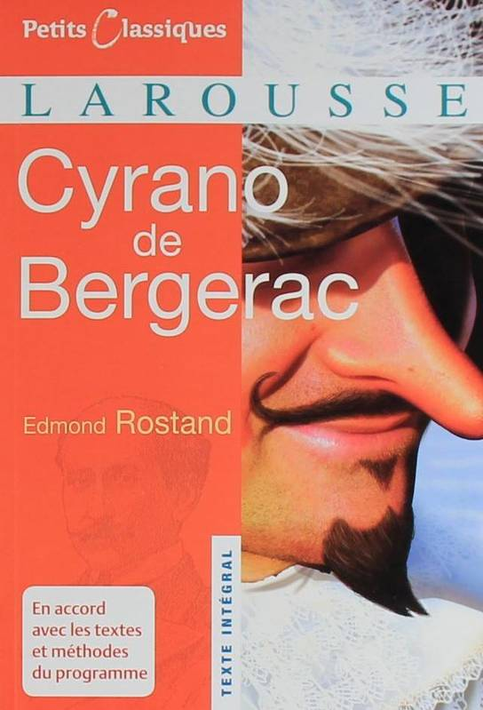
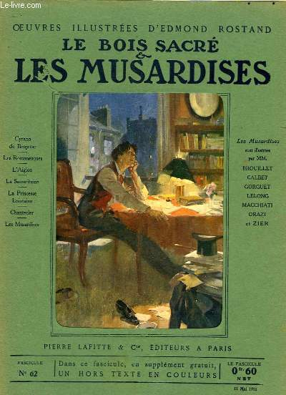

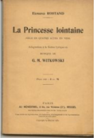

Cyrano de Bergerac
L’Aiglon
Chantecler
Les Musardises
La Princesse lointaine
La Samaritaine

Slide 21

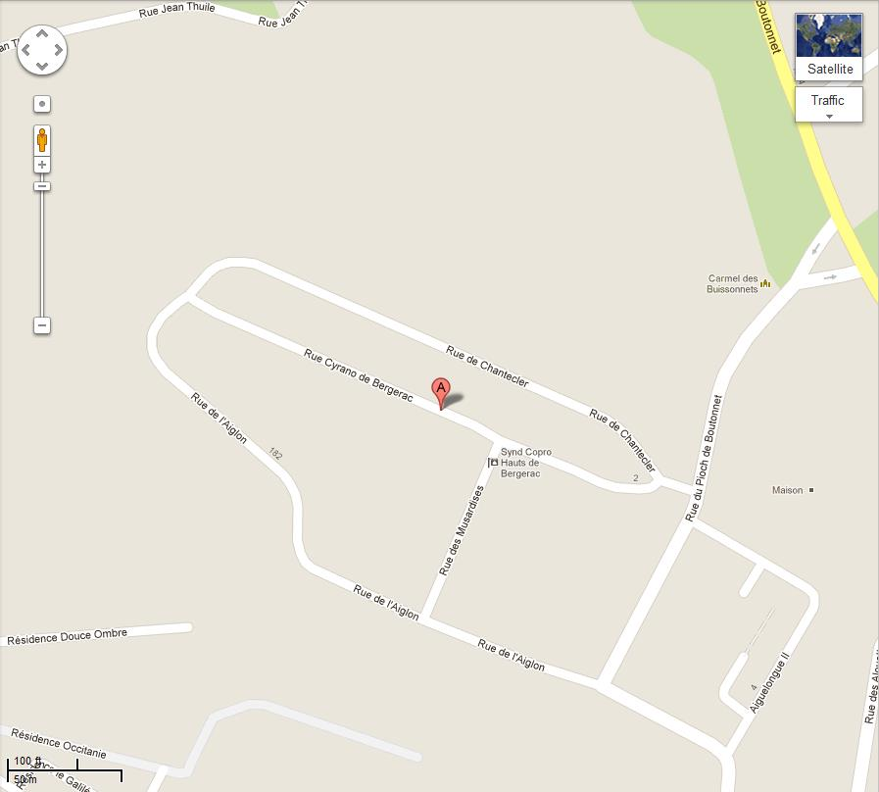
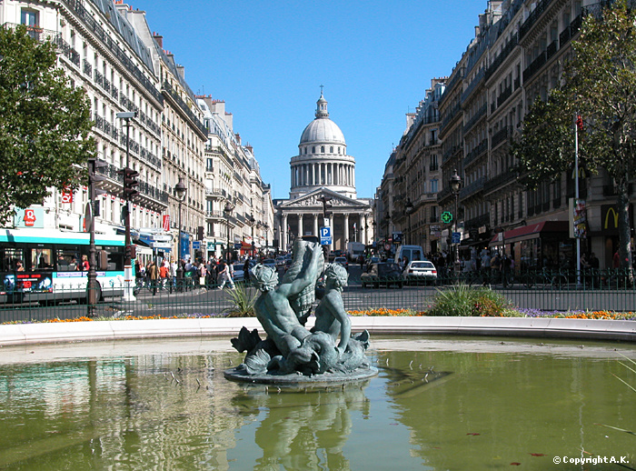
Quartier d’Aiguelongue, Montpellier
Rues et place

Slide 22


Force et sensibilité
Abondance et variété
Fantaisie et esprit
Émotion et éclat de rire
Source: p.11

Slide 23


Utilise mille moyens pour torturer la phrase
Manque de personnalité, de pensée de profondeur
Aucun mystère
Source: p.11

Slide 24

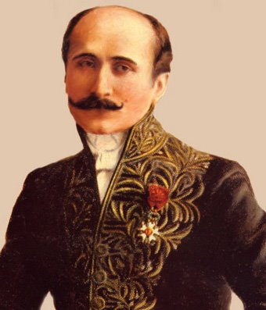
Sujet: Edmond Rostand
Les jeunes lecteurs du futur aimeront-ils les textes écrits en alexandrin?

